Slide 1
Художественный фильм «Приключения Буратино»

Slide 2
1. Фильм был издан в 1975 г.

Slide 3
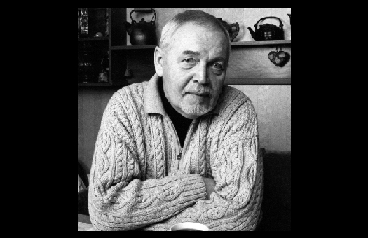
Режиссер фильма –
Леонид Нечаев.

Slide 4
Актеры:
Дмитрий Иосифов — Буратино
Татьяна Проценко — Мальвина
Роман Столкарц — Пьеро
Томас Аугустинас — Артемон
Григорий Светлорусов — Арлекин
Николай Гринько — папа Карло
Юрий Катин-Ярцев — Джузеппе
Рина Зеленая — черепаха Тортила
Владимир Этуш — Карабас-Барабас
Ролан Быков — кот Базилио
Елена Санаева — лиса Алиса
Владимир Басов — Дуремар
Баадур Цуладзе — хозяин харчевни трёх пескарей

Slide 5
Авторы слов и музыки - Алексей Рыбников,
Юрий Энтин и Булат Окуджава

Slide 6
Исполнители песен:
Бу-ра-ти-но! (Вступительная) – Нина Бродская
Песня фонарщиков – ансамбль «Верные друзья»
Песня папы Карло – Николай Гринько
Песня кукол – детский ансамбль
Песня Карабаса – Владимир Этуш
Песня Дуремара – Владимир Басов
Песня-танец лисы Алисы и кота Базилио, песня о Поле Чудес – Ролан Быков и Елена Санаева
Песня пауков и Буратино – Гарри Бардин и Татьяна Канаева
Песня Пьеро – Татьяна Осмоловская

Slide 7
2. Песни в фильме прекрасные. Они сказочные, детские, красивые, веселые, ритмичные. Текст песен полностью отражает смысл фильма, характеризует героев сказки.

Slide 8
3. Больше всего в фильме понравилась песня «Бу-ра-ти-но!», потому что она очень веселая, добрая, озорная, хорошая и энергичная.

Slide 9
4. Если бы у меня была возможность сыграть одну из ролей данного мюзикла, то я бы выбрала роль Мальвины. Потому что это очень добрая, красивая и умная девочка. Она всегда помогала Буратино.

